Slide 1
机器学习基础篇章
by 华能信托 王宇韬

Slide 2
第十四章 智能推荐系统 - 协同过滤算法
14.1 智能推荐系统的基本原理
14.2 相似度计算三种常见方法
14.3 案例实战 - 电影智能推荐系统

Slide 3
14.1 智能推荐系统的基本原理
14.1.1 智能推荐系统的背景介绍
互联网每天都在产生海量信息，用户行为数据呈现爆发式增长。用户会有直接和明确的需求，但也可能是在漫无目的地搜寻。智能推荐系统可以通过用户的浏览次数，浏览时间，点击率等指标分析和挖掘出用户感兴趣的内容或者商品并作相关的个性化推荐。如果推荐的内容或者商品能够高效匹配，直击用户的需求，那么就能够优化用户体验，提高用户粘性，创造额外收入。

Slide 4
14.1 智能推荐系统的基本原理
14.1.2 智能推荐系统的基础 - 协同过滤算法
搭建智能推荐系统的算法有很多，其中商业实战中用的较多的为协同过滤算法(collaborative filtering)。协同过滤算法的原理是根据用户群体对产品偏好的数据，发现用户之间的相关性或者物品之间的相关性，并基于这些相关性为用户作推荐。根据原理的不同，协同过滤算法分为如下两大类：基于用户的协同过滤算法和基于物品的协同过滤算法。

Slide 5
14.1 智能推荐系统的基本原理
14.1.2 智能推荐系统的基础 - 协同过滤算法
(1) 基于用户的协同过滤算法
其本质就是寻找相似的用户：通过用户的相关数据寻找相似的用户，进而对用户推荐相似用户关注的产品。
如下表所示，用户1和用户2都给商品A，B，C打了高分，那么可以将用户1和用户2划分在同一个用户群体，此时若用户2还给商品D打了高分，那么就可以将商品D推荐给用户1。
 | 商品A | 商品B | 商品C | 商品D
用户1 | 10 | 10 | 9 | ？
用户2 | 10 | 9 | 10 | 10
用户3 | 3 | 2 | 4 | 6

Slide 6
14.1 智能推荐系统的基本原理
14.1.2 智能推荐系统的基础 - 协同过滤算法
(2) 基于物品的协同过滤算法
如下表所示，图书A和图书B都被用户1，2，3购买过（1表示购买，0表示未购买），那么可以认为图书A和图书B具有较强的相似度，即可判断喜欢图书A的用户同样也会喜欢图书B。当用户4购买图书B时，根据图书A和图书B的相似性，可将图书A推荐给用户4。
 | 用户1 | 用户2 | 用户3 | 用户4
图书A | 1 | 1 | 1 | ？
图书B | 1 | 1 | 1 | 1
图书C | 1 | 0 | 0 | 1

Slide 7
14.1 智能推荐系统的基本原理
14.1.2 智能推荐系统的基础 - 协同过滤算法
在商业实战中，大多应用场景偏向于使用基于物品的协同过滤算法，主要有如下两个原因：
原因一：通常用户的数量是非常庞大的（如淘宝数亿的用户群体），而物品的数量相对则比较有限，因此计算不同物品之间的相似度往往比计算不同用户的相似度容易很多。
原因二：用户的喜好较为多变，而物品属性较明确不随时间变化，过去用户对物品的评分长期有效，所以物品间的相似度比较固定，因此可以预先离线计算好物品间的相似度，把结果存在表中，向客户进行推荐时再使用。

Slide 8
14.2 相似度计算三种常见方法
无论是基于用户还是基于产品的协同过滤算法，其本质都是寻找数据之间的相似度，对于基于物品的协同过滤算法而言，就是计算不同物品之间的相似度，本节便介绍计算相似度的三种常见方法：
1.欧式距离
2.余弦值
3.皮尔逊相关系数

Slide 9
14.2 相似度计算三种常见方法
下图是三个用户对三种物品的评分表格，5表示五星评级，以此类推，我们将使用该评分表格讲解计算相似度三种常见方法的基本原理：
注意点：因为我们此处的评分数据范围一致，都在0到5之间，所以此处无需归一化数据。但如果评分的量级存在较大差异，应先对评分进行归一化处理，然后再计算物品间的相似度。数据归一化的处理方式可以参见11.3节数据归一化相关知识点。
 | 用户1 | 用户2 | 用户3
物品A | 5 | 1 | 5
物品B | 4 | 2 | 2
物品C | 4 | 2 | 1

Slide 10
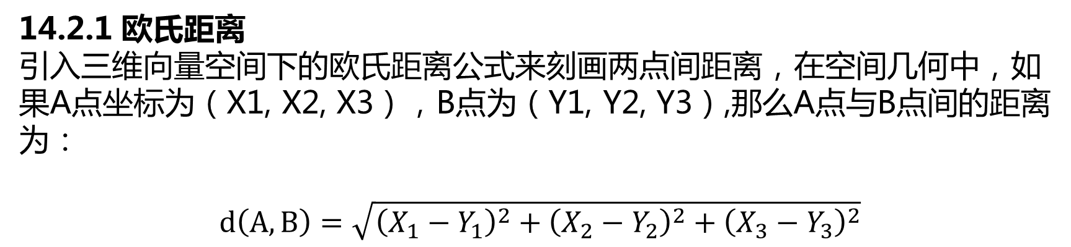
14.2 相似度计算三种常见方法
14.2.1 欧氏距离
引入三维向量空间下的欧氏距离公式来刻画两点间距离，在空间几何中，如果A点坐标为（X1, X2, X3），B点为（Y1, Y2, Y3）,那么A点与B点间的距离为：
$$d\left(A,B\right)=\sqrt{{\left(X_{1}−Y_{1}\right)}^{2}+{\left(X_{2}−Y_{2}\right)}^{2}+{\left(X_{3}−Y_{3}\right)}^{2}}$$

Slide 11
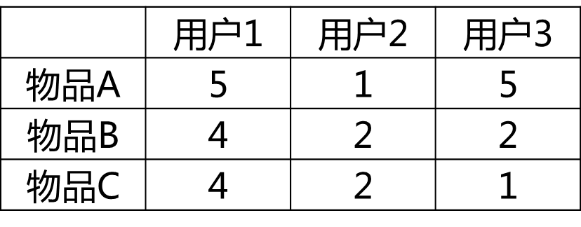
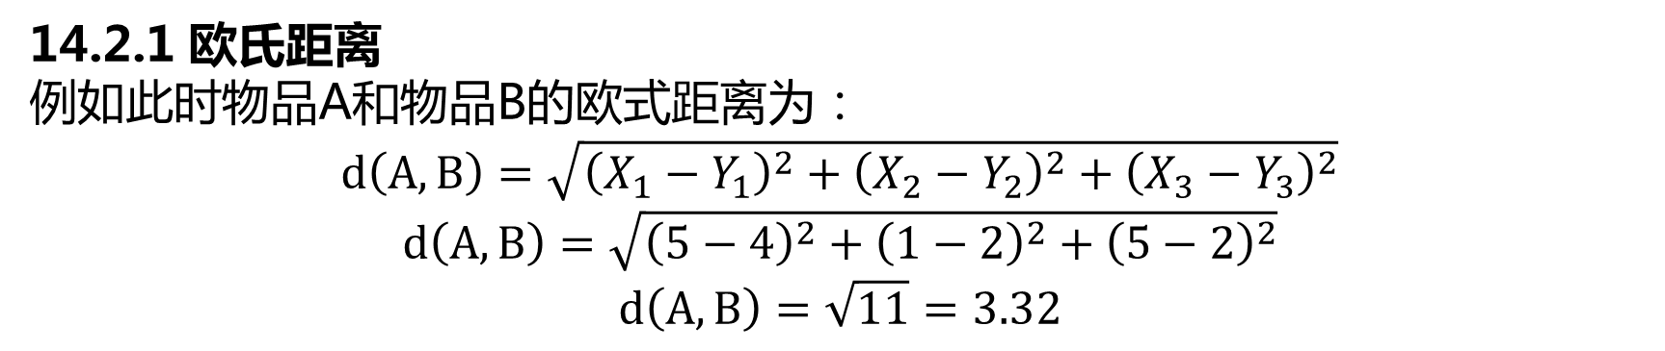
14.2 相似度计算三种常见方法
14.2.1 欧氏距离
例如此时物品A和物品B的欧式距离为：
$$d\left(A,B\right)=\sqrt{{\left(X_{1}−Y_{1}\right)}^{2}+{\left(X_{2}−Y_{2}\right)}^{2}+{\left(X_{3}−Y_{3}\right)}^{2}}$$
$$d\left(A,B\right)=\sqrt{{\left(5−4\right)}^{2}+{\left(1−2\right)}^{2}+{\left(5−2\right)}^{2}}$$
$$d\left(A,B\right)=\sqrt{11}=3.32$$

Slide 12
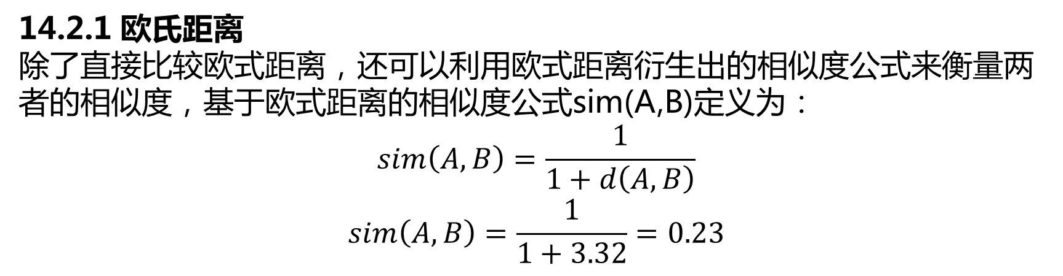
14.2 相似度计算三种常见方法
14.2.1 欧氏距离
除了直接比较欧式距离，还可以利用欧式距离衍生出的相似度公式来衡量两者的相似度，基于欧式距离的相似度公式sim(A,B)定义为：
$$sim\left(A,B\right)=\frac{1}{1+d\left(A,B\right)}$$
$$sim\left(A,B\right)=\frac{1}{1+3.32}=0.23$$

Slide 13
14.2 相似度计算三种常见方法
14.2.1 欧氏距离
两物品间欧氏距离越小，相似度越大，两物品越相近。针对上方用户评分表格，计算可得：
 | 欧氏距离 | 相似度
物品A和B | 3.32 | 0.23
物品A和C | 4.24 | 0.19
物品B和C | 1.00 | 0.50

Slide 14

14.2 相似度计算三种常见方法
14.2.1 欧氏距离
物品B和C的欧氏距离最小，相似度最大，可以认为在这三种物品之中，物品B和C最为相似，喜欢物品B的用户有较大的可能也喜欢物品C，因此我们可以向购买了物品B的用户推荐物品C，向购买了物品C的用户推荐物品B。
在13.3.4节我们也提到了通过numpy库可以方便的计算两个向量的欧氏距离，代码如下，其中df.iloc[0]是表示DataFrame第1行数据，也即物品A，df.iloc[1]则表示第2行数据，也即物品B。

Slide 15
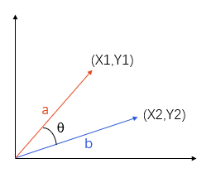
14.2 相似度计算三种常见方法
14.2.2 余弦相似度
(1) 余弦相似度的数学原理
在二维向量空间下我们可以使用两向量夹角（θ）的余弦值（cosθ）来表示两个向量的相似度，称为余弦相似度。余弦相似度的范围在0-1之间，夹角越小，余弦值越接近于1，两个向量越靠近，两者越相似。

Slide 16

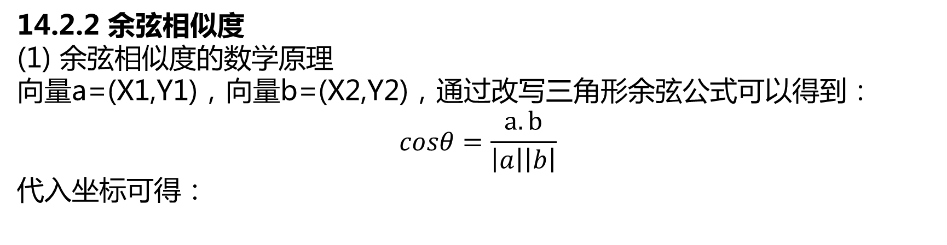
14.2 相似度计算三种常见方法
14.2.2 余弦相似度
(1) 余弦相似度的数学原理
向量a=(X1,Y1)，向量b=(X2,Y2)，通过改写三角形余弦公式可以得到：
$$cosθ=\frac{a.b}{\left|a\right|\left|b\right|}$$
代入坐标可得：

Slide 17


14.2 相似度计算三种常见方法
14.2.2 余弦相似度
(1) 余弦相似度的数学原理
我们可以将其推广至n维向量空间，若向量a=(X1,X2,X3,...,Xn)，向量b=(Y1,Y2,Y3,...,Yn)，其夹角的余弦值可以表示为：
根据14.2开头展示的用户评分表格显示，物品A对应的向量a=(5,1,5)，物品B对应的向量b=(4,2,2)，代入上述公式有：

Slide 18

14.2 相似度计算三种常见方法
14.2.2 余弦相似度
(2) 余弦相似度的Python代码实现
下面使用python计算各向量间夹角的余弦值，并以此度量各物品的相似度。

Slide 19
14.2 相似度计算三种常见方法
14.2.2 余弦相似度
(2) 余弦相似度的Python代码实现
引入pandas库创建用户和物品的评分矩阵，结果显示如下：
 | 用户1 | 用户2 | 用户3
物品A | 5 | 1 | 5
物品B | 4 | 2 | 2
物品C | 4 | 2 | 1

Slide 20
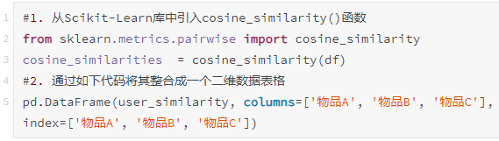
14.2 相似度计算三种常见方法
14.2.2 余弦相似度
(2) 余弦相似度的Python代码实现
然后从Scikit-Learn库中引入cosine_similarity()函数计算各向量间夹角的余弦相似度，并以此度量各物品的相似度，代码如下：

Slide 21
14.2 相似度计算三种常见方法
14.2.2 余弦相似度
(2) 余弦相似度的Python代码实现
用户评分表格的计算结果为：
 | 物品A | 物品B | 物品C
物品A | 1.000000 | 0.914659 | 0.825029
物品B | 0.914659 | 1.000000 | 0.979958
物品C | 0.825029 | 0.979958 | 1.000000

Slide 22
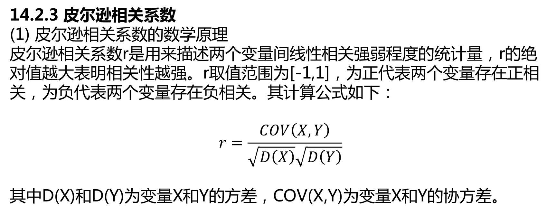
14.2 相似度计算三种常见方法
14.2.3 皮尔逊相关系数
(1) 皮尔逊相关系数的数学原理
皮尔逊相关系数r是用来描述两个变量间线性相关强弱程度的统计量，r的绝对值越大表明相关性越强。r取值范围为[-1,1]，为正代表两个变量存在正相关，为负代表两个变量存在负相关。其计算公式如下：
$$r=\frac{COV\left(X,Y\right)}{\sqrt{D\left(X\right)}\sqrt{D\left(Y\right)}}$$
其中D(X)和D(Y)为变量X和Y的方差，COV(X,Y)为变量X和Y的协方差。

Slide 23

14.2 相似度计算三种常见方法
14.2.3 皮尔逊相关系数
(1) 皮尔逊相关系数的数学原理
使用皮尔逊相关系数代码如下：

Slide 24
14.2 相似度计算三种常见方法
14.2.3 皮尔逊相关系数
(1) 皮尔逊相关系数的数学原理
只需给它两个数组(X,Y)，它就能返回两个数值(r,P):
相关系数r值在[-1，1]之间，为正数则表示正相关，负数则表示负相关，绝对值越大相关性越高。
P值是显著性，与皮尔逊相关显著性检验有关，P<0.05时表示相关显著，即指变量X和Y之间真的存在相关性，而不是因为偶然因素引起的。

Slide 25
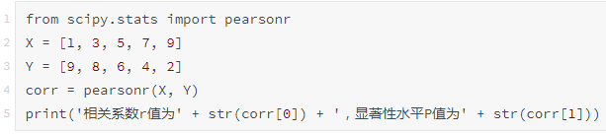
14.2 相似度计算三种常见方法
14.2.3 皮尔逊相关系数
(1) 皮尔逊相关系数的数学原理
案例演示皮尔逊相关系数的使用 ：

Slide 26
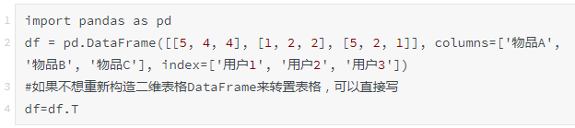
14.2 相似度计算三种常见方法
14.2.3 皮尔逊相关系数
(2) 皮尔逊相关系数的Python代码实现
pandas库中DataFrame的corrwith()函数和corr()函数可以分别计算单个物品与其他物品及整张表的皮尔逊相关系数，因为该方法默认计算二维表格DataFrame列与列之间的相关系数，所以我们先将之前用户和物品的评分矩阵进行转置，行代表用户，列代表物品。

Slide 27
14.2 相似度计算三种常见方法
14.2.3 皮尔逊相关系数
(2) 皮尔逊相关系数的Python代码实现
此时新创建的转置后的用户和物品评分矩阵如下表所示：
 | 物品A | 物品B | 物品C
用户1 | 5 | 4 | 4
用户2 | 1 | 2 | 2
用户3 | 5 | 2 | 1

Slide 28

14.2 相似度计算三种常见方法
14.2.3 皮尔逊相关系数
(2) 皮尔逊相关系数的Python代码实现
我们通过corrwith()函数来计算单个物品与其他物品的皮尔逊相关系数，代码如下：

Slide 29

14.2 相似度计算三种常见方法
14.2.3 皮尔逊相关系数
(2) 皮尔逊相关系数的Python代码实现
将corr_A打印如下所示:

Slide 30

14.2 相似度计算三种常见方法
14.2.3 皮尔逊相关系数
(2) 皮尔逊相关系数的Python代码实现
使用pandas的corr()函数计算整张表各物品间的皮尔逊相关系数，并以此度量各物品的相似度，皮尔逊相关系数越高，则两物品约相似，代码如下：

Slide 31
14.2 相似度计算三种常见方法
14.2.3 皮尔逊相关系数
(2) 皮尔逊相关系数的Python代码实现
物品与物品间的皮尔逊相关系数计算结果如下图所示：
 | 物品A | 物品B | 物品C
物品A | 1.000000 | 0.500000 | 0.188982
物品B | 0.500000 | 1.000000 | 0.944911
物品C | 0.188982 | 0.944911 | 1.000000

Slide 32

14.2 相似度计算三种常见方法
14.2.3 皮尔逊相关系数
(2) 皮尔逊相关系数的Python代码实现
使用corr（）函数后，如果要获得corrwith（）值，可以使用以下代码：

Slide 33
14.3 案例实战 - 电影智能推荐系统
14.3.1 案例背景
人们经常会在视频平台上观看影片，有时目标明确，想要观看某部电影，但有时仅仅是随机搜寻。如果视频平台可以利用基于物品的智能推荐系统，有效地从用户对其观看过的电影的评分中挖掘数据，便可以根据用户偏好的电影个性化地推荐更多类似的电影，优化用户体验，提高用户粘性，创造额外收入。此处介绍一个基于皮尔逊系数的电影观看智能推荐系统案例。

Slide 34

14.3 案例实战 - 电影智能推荐系统
14.3.2 数据处理
读取数据
通过pandas库导入9712条包含电影名称和类型的数据和关于这9712部电影的100836条评分数据。

Slide 35
14.3 案例实战 - 电影智能推荐系统
14.3.2 数据处理
读取数据
使用movies.head()展示电影名称和类型：
电影编号 | 名称 | 类别
1 | 玩具总动员 (1995) | 冒险|动画|儿童|喜剧|幻想
2 | 勇敢者的游戏 (1995) | 冒险|儿童|幻想
3 | 斗气老顽童2 (1995) | 喜剧|爱情
4 | 待到梦醒时分 (1995) | 喜剧|剧情|爱情
5 | 新娘之父2 (1995) | 喜剧

Slide 36
14.3 案例实战 - 电影智能推荐系统
14.3.2 数据处理
读取数据
使用score.head()展示电影评分：
用户编号 | 电影编号 | 评分
1 | 1 | 4.0
1 | 3 | 4.0
1 | 6 | 4.0
1 | 47 | 5.0
1 | 50 | 5.0

Slide 37

14.3 案例实战 - 电影智能推荐系统
14.3.2 数据处理
读取数据
使用merge()函数通过电影编号连接起来:
结果如下图所示：
影编号 | 名称 | 类别 | 用户编号 | 评分
1 | 玩具总动员 (1995) | 冒险|动画|儿童|喜剧|幻想 | 1 | 4.0
1 | 玩具总动员 (1995) | 冒险|动画|儿童|喜剧|幻想 | 5 | 4.0
1 | 玩具总动员 (1995) | 冒险|动画|儿童|喜剧|幻想 | 7 | 4.5
1 | 玩具总动员 (1995) | 冒险|动画|儿童|喜剧|幻想 | 15 | 2.5
1 | 玩具总动员 (1995) | 冒险|动画|儿童|喜剧|幻想 | 17 | 4.5

Slide 38

14.3 案例实战 - 电影智能推荐系统
14.3.2 数据处理
读取数据
通过如下代码将该汇总表导出为一个新的Excel文件：

Slide 39

14.3 案例实战 - 电影智能推荐系统
14.3.2 数据处理
读取数据
让我们建立一个直方图来查看评分的分布：

Slide 40
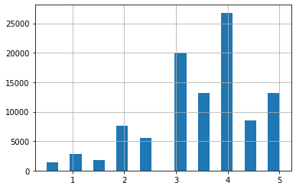
14.3 案例实战 - 电影智能推荐系统
14.3.2 数据处理
读取数据
评分大多为3-4分之间

Slide 41
14.3 案例实战 - 电影智能推荐系统
14.3.2 数据处理
(2) 数据分析
可以看到这5部电影的观影平均分为5分，这可能是因为打分人数较少且普遍打分较高的缘故。
名称 | 评分
假小子 (1997) | 5.0
福尔摩斯和华生医生历险记：讹诈之王 (1980) | 5.0
机器人 (2016) | 5.0
奥斯卡 (1967) | 5.0
人类状况III (1961) | 5.0

Slide 42

14.3 案例实战 - 电影智能推荐系统
14.3.2 数据处理
(2) 数据分析
通过pandas的groupby()分类函数按名称进行归类，并通过count()函数对每部电影的评分进行计数，然后为每部电影的评分的数量创建新的一列：“评分次数”，代码如下：

Slide 43
14.3 案例实战 - 电影智能推荐系统
14.3.2 数据处理
(2) 数据分析
可以看到这5部电影的观影平均分为5分，这可能是因为打分人数较少且普遍打分较高的缘故。
名称 | 评分 | 评分次数
阿甘正传 (1994) | 4.164134 | 329
肖申克的救赎 (1994) | 4.429022 | 317
低俗小说 (1994) | 4.197068 | 307
沉默的羔羊 (1991) | 4.161290 | 279
黑客帝国 (1999) | 4.192446 | 278

Slide 44
14.3 案例实战 - 电影智能推荐系统
14.3.2 数据处理
(3) 数据处理
Pivot_table()数据透视表:
数据透视表是一种交互式的表格，我们可以动态地改变表格的版面布置，以便按照不同方式进行数据的分析，比如求和、计数等，也可以重新安排行号、列标和页字段。

Slide 45

14.3 案例实战 - 电影智能推荐系统
14.3.2 数据处理
(3) 数据处理
我们使用pandas中的pivot_table()函数对变量df创建数据透视表并赋值给变量user_movie：此处将pivot_table()函数的参数index设为用户编号，使用户编号成为数据透视表的索引；将参数columns设为名称，使电影名称成为数据透视表的列；将参数values设为评分，使电影评分作为数据透视表显示的数据。

Slide 46
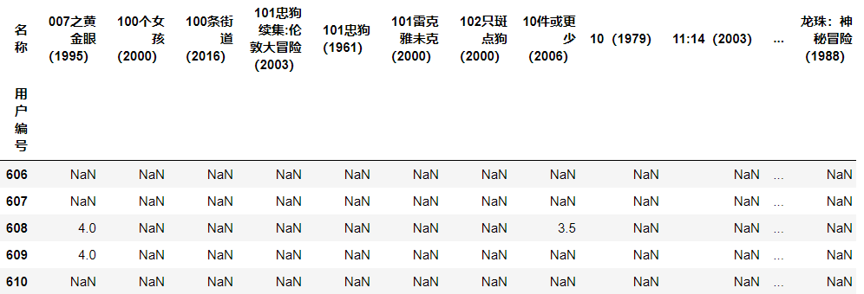
14.3 案例实战 - 电影智能推荐系统
14.3.2 数据处理
(3) 数据处理
可以看到显示的很多评分都是NaN，这是因为电影数量过于庞大，每个用户看过的电影数目较有限，因此数据透视表非常稀疏，绝大部分评分都是NaN。

Slide 47
14.3 案例实战 - 电影智能推荐系统
使用describe()方法查看该表描述性统计信息,列数过多，此处仅显示前三列，结果如下：
名称 | 007之黄金眼 (1995) | 100个女孩 (2000) | 100条街道 (2016)
count | 132.000000 | 4.00 | 1.0
mean | 3.496212 | 3.25 | 2.5
std | 0.859381 | 0.50 | NaN
min | 0.500000 | 2.50 | 2.5
25% | 3.000000 | 3.25 | 2.5
50% | 3.500000 | 3.50 | 2.5
75% | 4.000000 | 3.50 | 2.5
max | 5.000000 | 3.50 | 2.5

Slide 48

14.3 案例实战 - 电影智能推荐系统
14.3.3 智能推荐
这里利用之前处理好的数据来进行相关性分析，作为演示，我们选取《阿甘正传》作为案例，来分析应该向观看了《阿甘正传》的观众推荐什么样的电影。
首先展示各用户对《阿甘正传》的评分，使用head()函数显示前五行，其中FG是阿甘正传的英名称：Forrest Gump的首字母缩写，代码如下：

Slide 49

14.3 案例实战 - 电影智能推荐系统
14.3.3 智能推荐
利用corrwith函数计算《阿甘正传》与其他电影间的皮尔逊相关系数，代码如下：
名称 | 相关系数
007之黄金眼 (1995) | 0.217441
100个女孩 (2000) | NaN
100条街道 (2016) | NaN
101忠狗续集:伦敦大冒险 (2003) | NaN
101忠狗 (1961) | 0.141023

Slide 50

14.3 案例实战 - 电影智能推荐系统
14.3.3 智能推荐
利用merge()函数或join()函数，按行索引对齐合并的方式把表格similarity和表格ratings进行合并，这样就可以把每部电影与《阿甘正传》的皮尔逊相关系数的信息和每部电影对应的评分次数信息放在一张表格中显示。

Slide 51

14.3 案例实战 - 电影智能推荐系统
14.3.3 智能推荐
我们设置阈值，只有当电影评分次数大于该阈值时我们才认为该电影的总体用户评分有效，此处可以简单地设置为20。之后我们通过sort_values()函数根据相关系数这列数值进行倒序排列。

Slide 52
14.3 案例实战 - 电影智能推荐系统
14.3.3 智能推荐
名称 | 相关系数 | 评分次数
阿甘正传 (1994) | 1.000000 | 329
抓狂双宝 (1996) | 0.723238 | 31
雷神：黑暗世界 (2013) | 0.715809 | 21
致命吸引力 (1987) | 0.701856 | 36
X战警：未来的日子 (2014) | 0.682284 | 30

